Slide 1
今 日 彌 撒
禮儀年甲年
常年期第十三主日彌撒
請關掉手機或轉至振動位置,
準備好心靈，彌撒即將開始。

Slide 2
萬民，
你們要鼓掌，
以歡呼的歌聲
頌揚上主。
進 堂 詠
（詠47：2、7~8，72：7~8 ）

Slide 3
獻上讚美的祭
進 堂 曲

Slide 4
獻上讚美的祭
我們獻上讚美的祭
來進入神的殿中。
我們獻上讚美的祭
來進入神的殿中。
我們以感恩的心，
來向你獻上感謝的祭。
我們以喜樂的心，
來獻上讚美的祭。
獻上讚美的祭 1 of 1
Notes:
4

Slide 5
致 候 詞
主禮：因父、及子、
及聖神之名。
全體：阿 們。

Slide 6
主禮：願天父的慈愛，
基督的聖寵，
聖神的恩賜，
與你們同在。
全體：也與你的心靈同在。

Slide 7
主禮：
各位教友，
現在我們大家認罪，
虔誠地舉行聖祭。
(靜默片刻)

Slide 8
主禮：全體:
我向全能的天主，
和各位教友，承認
我在思、言、行為
上的過失。

Slide 9
我罪、我罪、我的重罪。
為此，懇請
終身童貞聖母瑪利亞、
天使聖人、和你們各位
教友，為我祈求上主，
我們的天主。

Slide 10
主禮：
願全能的天主垂憐
我們，赦免我們的罪，
使我們得到永生。
全體：阿 們。

Slide 11
上主，求祢垂憐。
上主，求祢垂憐。
基督，求祢垂憐。
基督，求祢垂憐。
上主，求祢垂憐。
上主，求祢垂憐。
垂憐經

Slide 12
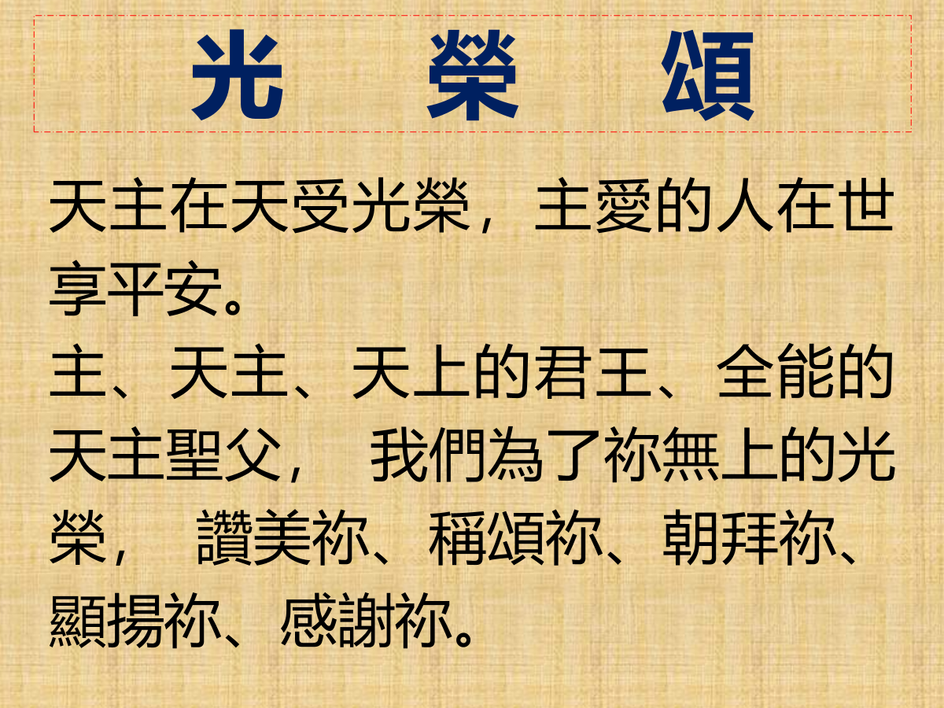
上主，求祢垂憐。
上主，求祢垂憐。
基督，求祢垂憐。
基督，求祢垂憐。
上主，求祢垂憐。
上主，求祢垂憐。
垂憐經

Slide 13
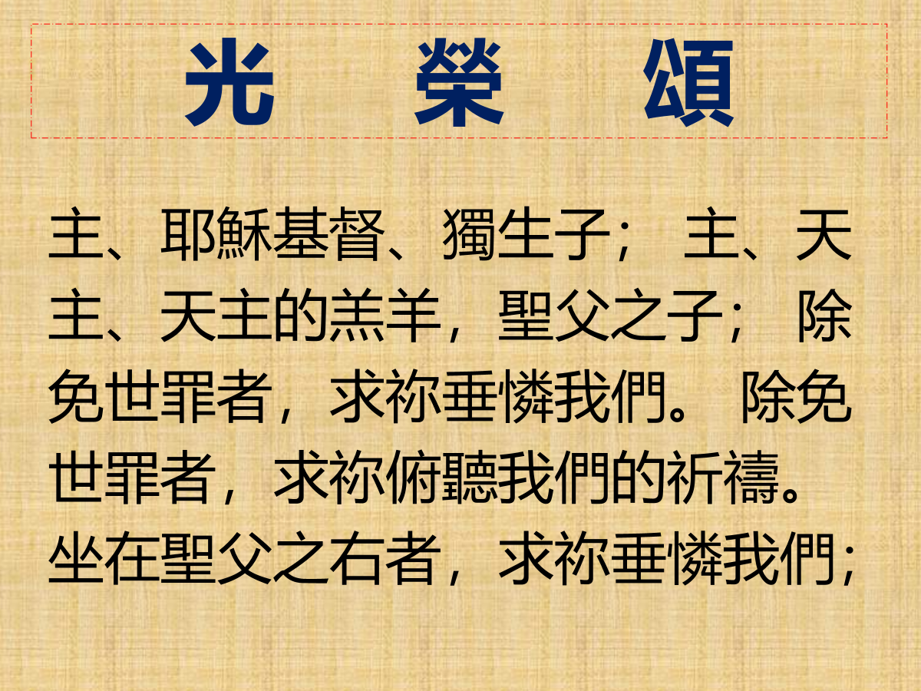

Slide 14
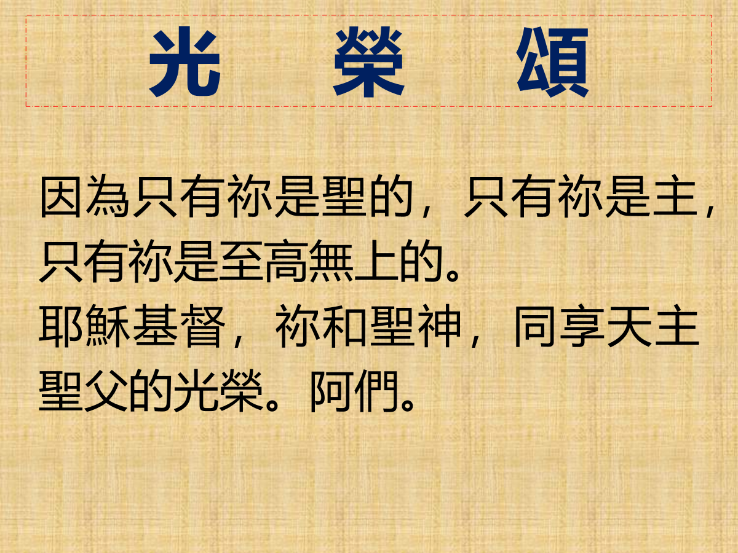

Slide 15
集 禱 經
主禮：……… ，祂和祢及
聖神，永生永王。
全體：阿 們。

Slide 16
聖 道 禮 儀
讀 經 一
恭讀列王紀下

Slide 17
讀 經 一
有一天,厄里叟路過叔能,曾有一位富貴婦人挽留他吃飯;因此,厄里叟每次路
過那裡,總到她家裡吃飯。婦人對丈夫說:「現在我看出來:這時常路過我們這裡的天主的人,是一位聖者。我們可以在房頂上,給他蓋一間小房子,裡面放一張床,一張桌子,一把椅子和一盞燈;這樣,他來到了我們這裡,就可以在那裡休息。」

Slide 18
讀 經 一 (continue)
有一天,厄里叟又到了那裡,就進了那小房間休息。厄里叟就問革哈齊說:「我們究竟能
為她作些什麼呢?」革哈齊說:「可憐她沒有兒子,丈夫又年老了。」厄里叟說:
「快去叫她來!」僕人便把婦人叫來,她站在門口,厄里叟對她說:「明年這時候,
你將懷抱着一個兒子。」

Slide 19
—上主的聖言—
全體：感謝天主

Slide 20
答 唱 詠
答：我要永遠歌頌上主的仁慈。

Slide 21
答 唱 詠
一、我要永遠歌頌上主的仁慈,我要萬代傳述祢的真實。我已確知:祢的仁慈永遠常存,祢的信實如日之恆。
答：我要永遠歌頌上主的仁慈。

Slide 22
答 唱 詠
二、上主,向祢歡唱的百姓,真有福氣,因為他們將生活在祢慈愛的春暉裡。他們因祢的名整日歡天喜地,祢的正義使他們揚眉吐氣。答
是我們的君王。
答：我要永遠歌頌上主的仁慈。

Slide 23
答 唱 詠
三、因為祢是他們賴以誇耀的神力,祢厚愛我們,我們才能嶄露頭角。上主是我們的保障,以色列的聖者是我們的君王。
答：我要永遠歌頌上主的仁慈。

Slide 24
讀 經 二
弟兄姐妹們:難道你們不知道:我們受過洗歸於基督耶穌祂
的死亡嗎?
我們藉洗禮已歸於死亡,與祂同葬了,為使我們度新生活,如同基督藉父的光榮,從死者中復活一樣。

Slide 25
讀 經 二
如果我們與基督同死,我們相信也要與祂同生,因為我們知道:基督既從死者中復活,就不再死;死亡也不能再統治祂了,因為祂死,是為罪人而死,

Slide 26
讀 經 二
僅有一次而永遠有效;祂活着,是為了天主而活着。你們也要這樣看自己
對於罪是已死的人,但在基督耶穌內是為天主而生活的人。

Slide 27
—上主的聖言—
全體：感謝天主

Slide 28
福 音 前 歡 呼
阿肋路亞

Slide 29
福 音
主禮：願主與你們同在
全體：也與你的心靈同在
主禮：恭讀
全體：主願光榮歸於祢

Slide 30
福 音
那時候,耶穌對宗徒們說:「誰愛父母勝過愛我,不配作屬於我的人;誰愛兒女
勝過愛我,不配作屬於我的人。誰不背起自己的十字架跟隨我,不配作屬於我的人。

Slide 31
福 音
誰想保存自己的性命,反而要喪失性命;誰為我的緣故喪失了性命,必要獲得性
命。誰接納你們,就是接納我;誰接納我,就是接納那位派遣我來的。誰接納一位先知,因為他是先知,必將領受先知的賞報;

Slide 32
福 音
誰接納一位義人,因為他是義人,必將領
受義人的賞報。誰若只給這些弱小中的一個一杯涼水喝,因為他是門徒,我實在告訴你們,他決不會得不到他的賞報。」

Slide 33
—基督的福音—
全體：基督，我們讚美祢。

Slide 34
講 道

Slide 35
信 經
我信唯一的天主，
全能的聖父，天地萬物，無論有形無形，
都是祂所創造的。

Slide 36
我信唯一的主、
耶穌基督，
天主的獨生子。
祂在萬世之前，
由聖父所生。

Slide 37
祂是出自天主的天主，
出自光明的光明，
出自真天主的真天主。

Slide 38
祂是聖父所生，
而非聖父所造，
與聖父同性同體，
萬物是藉著祂而造成的。

Slide 39
祂為了我們人類，
並為了我們的得救，
從天降下。
｛鞠 躬｝
｛祂因聖神由童貞瑪利亞
取得肉軀，而成為人｝

Slide 40
祂在般雀比拉多執政時，
為我們被釘在十字架上，
受難而被埋葬。
祂正如聖經所載，
第三日復活了。

Slide 41
祂升了天，
坐在聖父的右邊，
祂還要光榮地降來，
審判生者死者，
祂的神國萬世無疆。

Slide 42
我信聖神，
祂是主及賦予生命者，由聖父聖子所共發。
祂和聖父聖子，
同受欽崇，同享光榮。
祂曾藉先知們發言。

Slide 43
我信唯一、至聖、至公、
從宗徒傳下來的教會。
我承認赦罪的聖洗，
只有一個。

Slide 44
我期待死人的復活，及來世的生命。
阿們。

Slide 45
信 友 禱 詞
領：我們同聲祈禱
全體：求主俯聽我們

Slide 46
紀念聖方濟八百週年禱文
聖方濟，我們的弟兄，
八百年前你以平安的心
迎向「死亡姊妹」，
求你為我們轉求上主。
禱文 1 of 4

Slide 47
紀念聖方濟八百週年禱文
在十字苦像前，
你認出了真正的平安。
請教導我們在基督內 ，
找到一切和好的泉源。
禱文 2 of 4

Slide 48
紀念聖方濟八百週年禱文
你曾手無寸鐵 ，
跨越戰爭與誤解。
求你賜給我們勇氣，
在世界築起疆界之處
建立橋樑。
禱文 3 of 4

Slide 49
紀念聖方濟八百週年禱文
在充滿衝突與分裂的時代，
願我們成為締造和平的人，
以生命見證 ，
基督所賜的平安。
阿們
禱文 4 of 4

Slide 50
聖 祭 禮 儀
我的生命、吾主、獻給祢
奉 獻 曲

Slide 51
我的生命、吾主、獻給祢
我的生命吾主獻給祢，
我的生命獻給祢。
因為一切全是祢所賜，
我的生命獻給祢。
我主必將引導我當我徬徨於岐路，祢曾慈聲召喚
「跟隨我」我卻不顧。
我的生命、吾主、獻給祢-1 of 3

Slide 52
我的生命吾主獻給祢，
我的生命獻給祢。
因為一切全是祢所賜，
我的生命獻給祢。
祢不辭千辛萬苦為了與人類同住，啊！願能讚美祢直到石爛海枯。
我的生命、吾主、獻給祢-2 of 3

Slide 53
我的生命吾主獻給祢，
我的生命獻給祢。
因為一切全是祢所賜，
我的生命獻給祢。
我的生命、吾主、獻給祢-3 of 3

Slide 54
主禮：
各位教友：
請你們祈禱，
望全能的天主聖父，
收納我和你們
共同奉獻的聖祭。

Slide 55
全體：
望上主從祢的手中，
收納這個聖祭，為讚
美並光榮祂的聖名，
也為我們和祂整個聖
教會的益處。

Slide 56
獻 禮 經
主禮：……….以上所求是
靠我們的主基督。
全體：阿 們

Slide 57
感 恩 經
主禮：願主與你們同在。
全體：也與你的心靈同在。
主禮：請舉心向上。
全體：我們全心歸向上主。

Slide 58
主禮：請大家感謝上主，
我們的天主。
全體：這是理所當然的。

Slide 59
聖、聖、聖、
上主、萬有的主，
祢的光榮充滿天地。
歡呼之聲，響徹雲霄。
奉主名而來的當受讚美，歡呼之聲，響徹雲霄。

Slide 60
成 聖 體 禮
【請跪下】

Slide 61
全體：
基督，
我們傳報祢的聖死，
我們歌頌祢的復活，
我們期待祢光榮地來臨。

Slide 62
全能的天主聖父,愿一切崇敬和榮耀, 藉著基督, 偕同基督, 在基督內, 並聯合聖神, 都歸於祢, 直到永遠。阿們。

Slide 63
領 聖 體 禮
主禮：…… 我們的天父，
願祢的名受顯揚，
願祢的國來臨，
願祢的旨意奉行在人間，
如同在天上。

Slide 64
求祢今天賞給我們
日用的食糧，
求祢寬恕我們的罪過，
如同我們寬恕別人一樣，
不要讓我們陷於誘惑，
但救我們免於凶惡。

Slide 65
全體：
天下萬國，
普世權威，
一切榮耀，
永歸於祢。

Slide 66
主禮：……
祢是天主，永生永王。
全體：阿 們。

Slide 67
主禮：願主的平安常與你
們同在。
全體：也與你的心靈同在
主禮：請大家互祝平安。

Slide 68
除免世罪的天主羔羊，
求祢垂憐我們。
除免世罪的天主羔羊，
求祢垂憐我們。
除免世罪的天主羔羊，
求祢賜給我們平安。

Slide 69
主禮：… , 蒙召來赴聖宴的人是有福的。
全體：
主，我當不起祢到我心裡來，只要祢說一句話，我的靈魂就會痊癒。

Slide 70
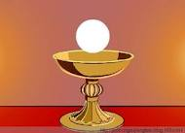
請教友依序恭領聖體

Slide 71
主我願單屬祢
領 主 曲

Slide 72
主我願單屬祢
我的主我心愛祢；
我的主我渴慕祢；
願祢愛來吸引我，
使我心單單愛祢。
哦！耶穌我需要祢，
煉淨我完全屬祢；
願祢愛來摸著我，
使我心全然屬祢。
主我願單屬祢 1 of 1
Notes:
72

Slide 73
領 聖 體 後 經
主禮：
上主，……以上所求是靠
我們的主基督。
全體：阿們

Slide 74
主禮：願主與你們同在。
全體：也與你心靈同在。
主禮：願全能的天主，
聖父、聖子、
聖神，降福你們。
全體：阿們。

Slide 75
主禮：彌撒禮成。你們
去傳報福音吧！
全體：感謝天主。

Slide 76
跟隨我
禮 成 曲

Slide 77
跟隨我
1 我聽復活主慈聲說：
跟隨我、跟隨我、跟隨我。
懇切招呼整日不輟，
跟隨我、跟隨我、跟隨我。
為你飽受痛苦憂傷，
為你捨命十字架上，
苦杯親嚐罪債代償，
跟隨我、跟隨我、跟隨我。
跟隨我 1 of 2
Notes:
77

Slide 78
跟隨我
2 你罪雖多我赦免你，
跟隨我、跟隨我、跟隨我。
各樣罪惡赦免到底，
跟隨我、跟隨我、跟隨我。
一生一世我必同在，
領你經過陸地海洋，
賜你天福直到萬代，
跟隨我、跟隨我、跟隨我。
跟隨我 2 of 2
Notes:
78

